Slide 1
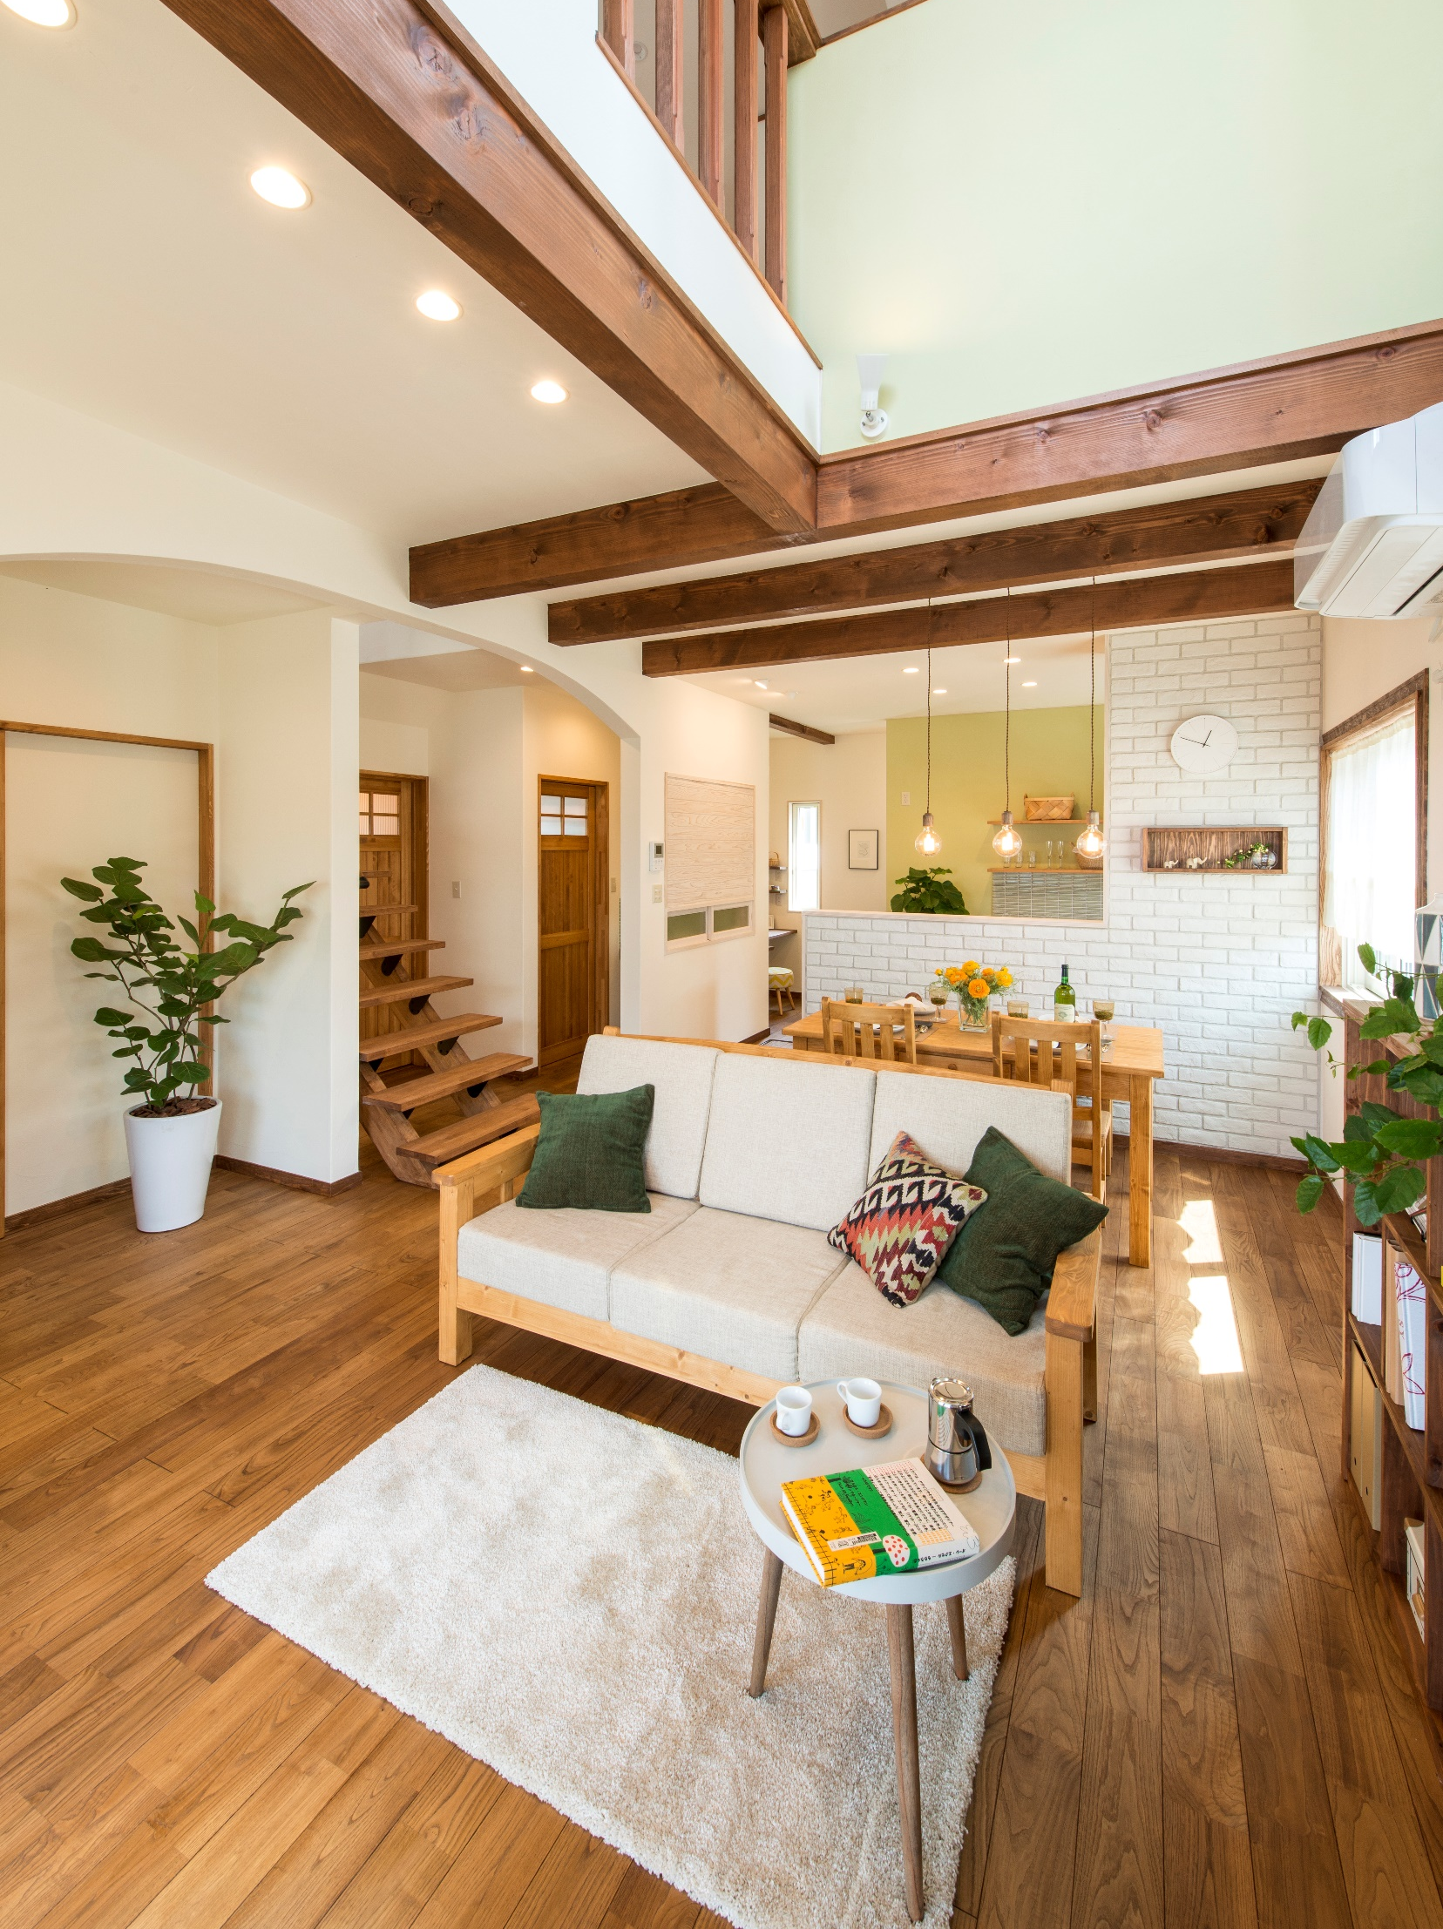
～新築住宅をお考えの方へ～
＼一生に一度の家づくりを後悔しないために／
～家づくり勉強会～
4/11(土) 4/12(日)
4/25(土) 4/26(日)
【時間】10:00～17:00
【場所】那賀川すぎ共販協同組合
板倉の家ゆたか野モデルハウス
【住所】阿南市那賀川町豊香野186
完 全 予 約 制
参 加 費 無 料
駐 車 場 完 備
キッズコーナー
例えば、こんな内容をお話しています！
■予算オーバー、妥協だらけの家、土地探しから始める家づくりで失敗者急増中
その理由と本当に正しい家づくりのたった3つのポイント
■知らないだけで600万円以上損をする!?元銀行員が教える住宅ローンの後悔しないための組み方
■その金額本当に大丈夫？将来困らないための自分たちにあった本当の予算の計算方法
■土地ってどうやって探すのがベストなの？たった1度の面談でお得な土地を見つける賢い方法
■大切な家族の健康を守るために重視するべきポイント
その他にもお客様の家づくりについてざっくばらんにお話させていただいております
安心・安全の家づくり
〒774-0017
徳島県阿南市見能林町西添18番地
たいようホーム株式会社
TEL:0884-45-0182
Mail:mirai-terasu@taiyo-home.co.jp
たいようホーム
検 索

Slide 2
～新築住宅をお考えの方へ～
＼一生に一度の家づくりを後悔しないために／
～家づくり勉強会～
【毎月第2 第4 土･日】
【時間】10:00～17:00
【場所】那賀川すぎ共販協同組合
板倉の家ゆたか野モデルハウス
【住所】阿南市那賀川町豊香野186
◆ご予約はHPから◆
完 全 予 約 制
参 加 費 無 料
駐 車 場 完 備
キッズコーナー
例えば、こんな内容をお話しています！
■予算オーバー、妥協だらけの家、土地探しから始める家づくりで失敗者急増中
その理由と本当に正しい家づくりのたった3つのポイント
■知らないだけで600万円以上損をする!?元銀行員が教える住宅ローンの後悔しないための組み方
■その金額本当に大丈夫？将来困らないための自分たちにあった本当の予算の計算方法
■土地ってどうやって探すのがベストなの？たった1度の面談でお得な土地を見つける賢い方法
■大切な家族の健康を守るために重視するべきポイント
その他にもお客様の家づくりについてざっくばらんにお話させていただいております
安心・安全の家づくり
〒774-0017
徳島県阿南市見能林町西添18番地
たいようホーム株式会社
TEL:0884-45-0182
Mail:mirai-terasu@taiyo-home.co.jp
たいようホーム
検 索

Slide 3
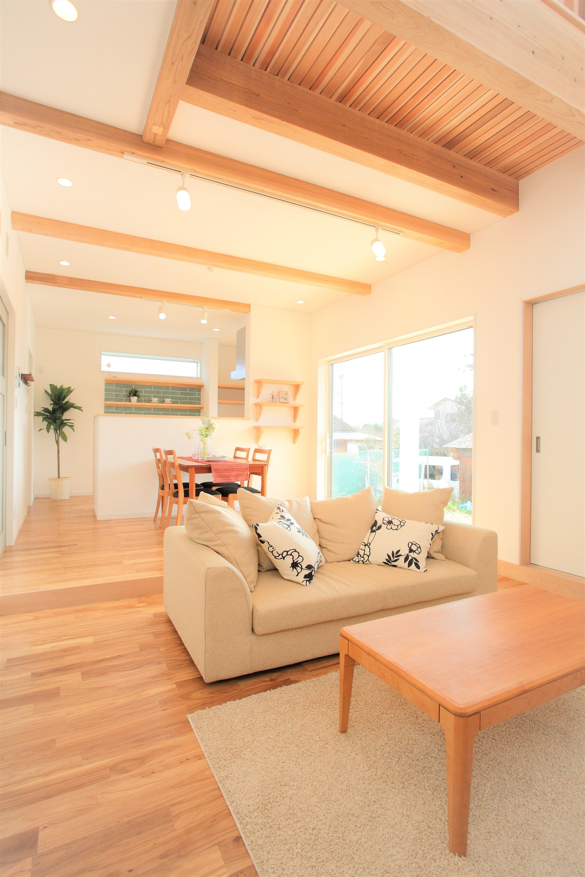
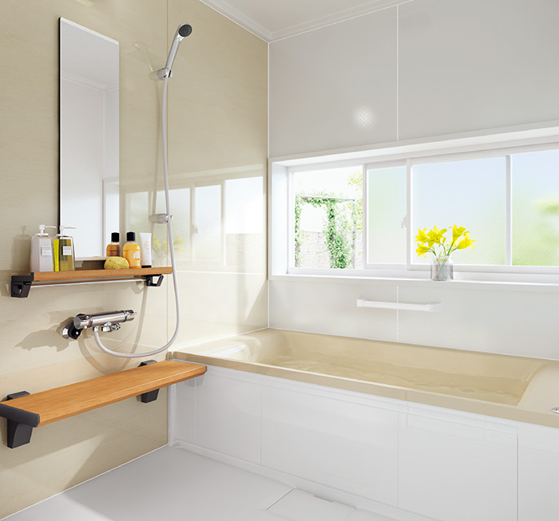
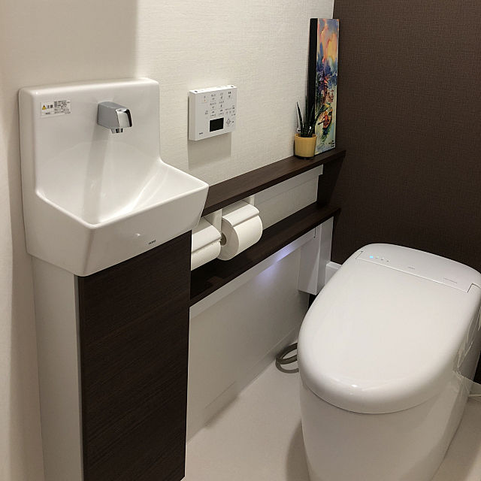
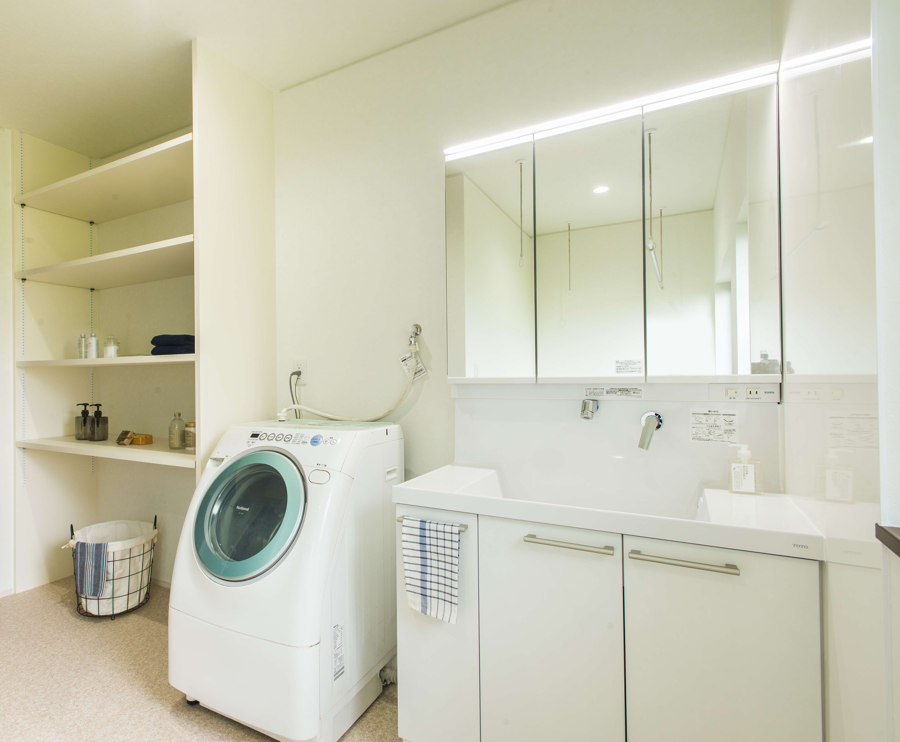
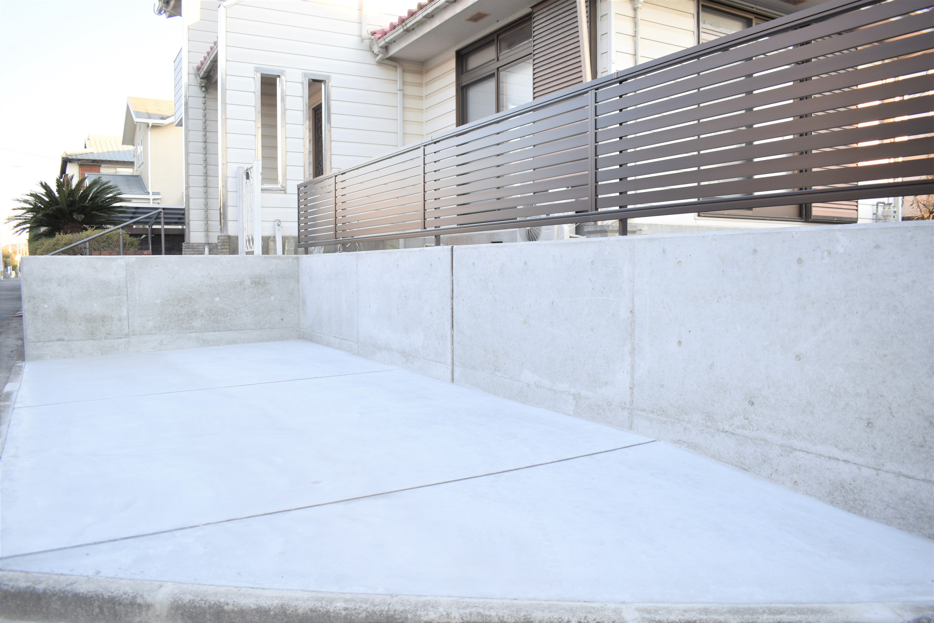
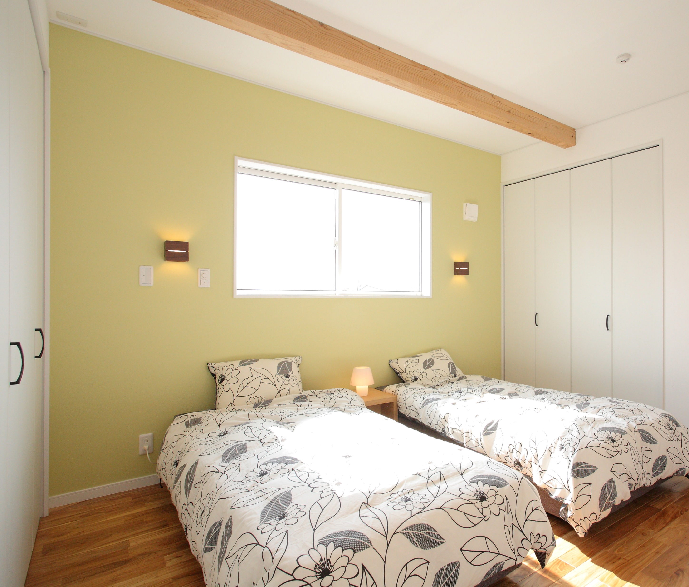
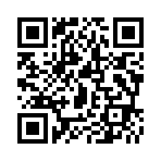
～リフォームをお考えの方へ～
たいようホームでは様々なリフォームを承っております。
リフォームをお考えのお客様は是非一度、ご相談ください。
キッチンの交換・修繕
お風呂の交換・修繕
トイレの交換・修繕
洗面の交換・修繕
外壁の張替・塗装
屋根の張替・塗装
お庭・駐車場の工事
壁紙の貼替・修繕
床の張替・修繕
上記以外にも、窓や扉の交換・修繕、給湯器の交換、店舗の改修工事等、
幅広く承っております。まずはお気軽にお問合せください。
※下記のQRコードよりこれまでの施工実例などをご覧いただけます
安心・安全の家づくり
〒774-0017
徳島県阿南市見能林町西添18番地
たいようホーム株式会社
TEL:0884-45-0182
Mail:mirai-terasu@taiyo-home.co.jp
たいようホーム
検 索

